Slide 1



原来这才是KAFKA
深入浅出解读KAFKA
开发者：李文 时间：2019年6月30日

Slide 2
为什么使用KAFKA？
在我们大量使用分布式数据库、分布式计算集群的时候，是否会遇到这样的一些问题：
我们想分析下用户行为，
以便我们设计出
更好的广告位
有些数据，存储数据库浪费，
直接存储硬盘效率又低
我想对用户的搜索
关键词进行统计，
分析出当前的流行趋势
消息中间件非常多，
我们应该选择哪个？
Notes:
现场讲解过程中可以进行提问：
1）大家有没有用过KAFKA？什么场景使用？
2）你觉得使用KAFKA有什么好处？

Slide 3

Contents
01
简介
目 录
02
基本架构与原理
03
KAFKA的使用场景
04
KAFKA主要配置
05
总结

Slide 4

PART 01
简 介

Slide 5
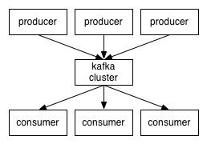
1.1 KAFKA概述
Kafka是一个分布式发布-订阅消息系统。它最初由LinkedIn公司开发，之后成为Apache项目的一部分。
Kafka作为一个高吞吐的分布式的消息系统，目前已经被很多公司应用在实际的业务中了，并且与许多数据处理框架相结合，比如Hadoop，Spark等。
Kafka消息保存时根据Topic进行归类，发送消息者成为Producer, 消息接受者成为Consumer,此外Kafka集群有多个Kafka实例组成，每个实例成为broker。无论是Kafka集群，还是producer和consumer都依赖于zookeeper来保证系统可用性。

Slide 6
1.2 相关名词
Broker ： 消息中间件处理节点，一个Kafka节点就是一个Broker，一个或者多个Broker可以组成一个Kafka集群
Topic ： 主题，Kafka根据Topic对消息进行归类，发布到Kafka集群的每条消息都需要指定一个Topic
Producer ： 消息生产者，向Broker发送消息的客户端
Consumer ： 消息消费者，从Broker读取消息的客户端
ConsumerGroup ：消费者组，一个Consumer Group包含多个Consumer
Partition ：物理上的概念，一个Topic可以分为多个Partition，每个Partition内部是有序的
Offset ： 偏移量，理解为消息partition中的索引即可
Notes:
这里列了一些相关名词，但是不是所有的。

Slide 7
1.3 KAFKA和其他分布式消息系统对比
对比类型 | KAFKA | ActiveMQ | RabbitMQ | RocketMQ
开发语言 | Java、Scala | Java | Erlang | Java
协议支持 | 自己制定的一套协议 | JMS协议 | AMQP | JMS、MQTT
持久化支持 | 支持 | 支持 | 支持 | 支持
事务支持 | 0.11.0之后支持 | 支持 | 支持 | 支持
Producer容错 | 在Kafka中提供了ACK配置选项， request.required.acks=-1:级别最低，生产者不需要关心是否发送成功 request.required.acks=0：只需要Leader分区有了即可 request.required.acks=1：需集合中的所有同步了才返回，可能会有重复数据 | 发送失败后可重试 | 有ACK模型 ACK模型可能重复消息 事务模型保证完全一致 | 和Kafka类似
吞吐量 | Kafka具有高的吞吐量，内部采用消息的批量处理，zero-copy机制，数据的存储和获取是本地磁盘顺序批量操作，具有O(1)的复杂度，消息处理的效率很高 |  | RabbitMQ在吞吐量方面比Kafka差点，他们的出发点不一样 | Kafka在Topic数量不多的情况下吞吐量比RocketMQ高，在Topic数量多的情况下RocketMQ比Kafka高
负责均衡 | 支持 | 支持 | 支持 | 支持
动态扩容 | 支持(ZK) | 不支持 | 不支持 | 不支持
Notes:
现场讲授过程中重点强调KAFKA的优势

Slide 8
PART 02
基 本 架 构 与 原 理

Slide 9
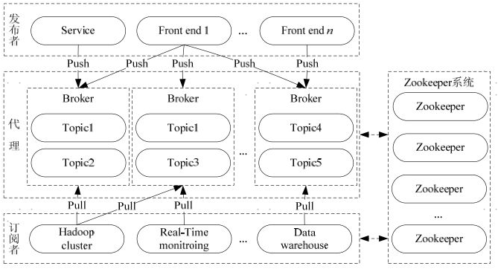
2.1 KAFKA基础架构
Notes:
现场讲解描述流程图

Slide 10
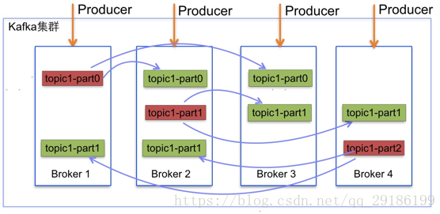
服务代理（Broker）
中间的kafka cluster，存储消息，是由多个server组成的集群。
多个 broker 协同合作，producer 和 consumer 部署在各个业务逻辑中被频繁的调用，三者通过 zookeeper管理协调请求和转发。

Slide 11
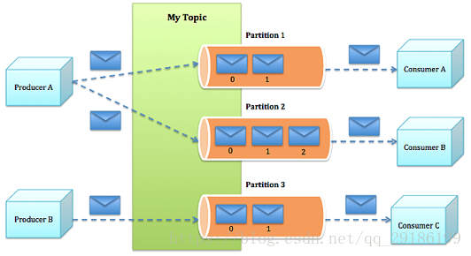
话题（Topic）
特定类别的消息流称为主题。 数据存储在主题中。Topic相当于Queue。
主题被拆分成一个或多个分区。

Slide 12
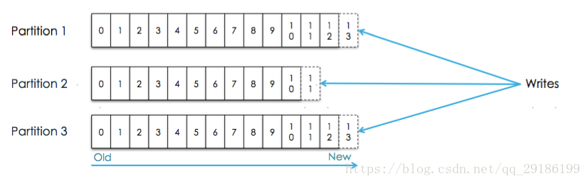
分区（Partitions）
每个partition又由一个一个消息组成。每个消息都被标识了一个递增序列号代表其进来的先后顺序，并按顺序存储在partition中。
Partition中的每条消息都被标记了一个sequential id ,也就是offset,并且存储的数据是可配置存储时间的。

Slide 13
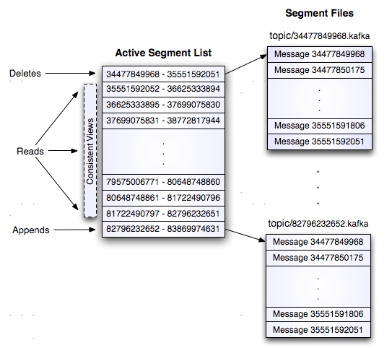
Kafka存储策略

Slide 14
发布者发到某个topic的消息会被均匀的分布到多个partition上，broker收到发布消息往对应partition的最后一个segment上添加该消息，当某个segment上的消息条数达到配置值或消息发布时间超过阈值时，segment上的消息会被flush到磁盘，只有flush到磁盘上的消息订阅者才能订阅到，segment达到一定的大小后将不会再往该segment写数据，broker会创建新的segment
kafka以topic来进行消息管理，每个topic包含多个partition，每个partition对应一个逻辑log，每个partition包含多个segment组成
每个segment中存储多条消息，消息id由其逻辑位置决定
每个part在内存中对应一个index，记录每个segment中的第一条消息偏移

Slide 15
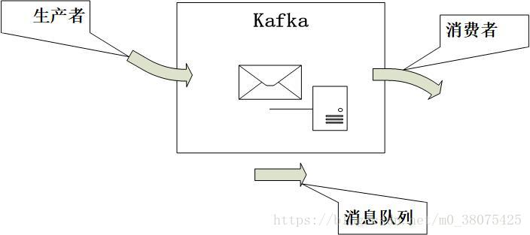
生产者（Producer）
Producers作为消息的生产者，可以自己指定将消息发布到订阅Topic中的指定分区。
负载均衡
producer可以自定义发送到哪个partition的路由规则。
自定义路由：如果key是一个user id，可以把同一个user的消息发送到同一个partition。
异步批量发送
配置不多于固定消息数目一起发送并且等待时间小于一个固定延迟的数据。

Slide 16
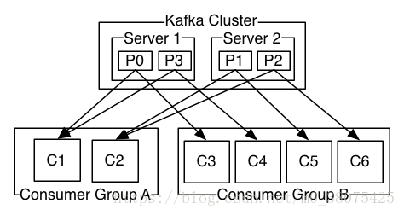
消费者（Consumer）
Consumers是一群消费者的集合，可以称之为消费者组，是一种更高层次的的抽象，向Topic订阅消费消息的单位是Consumers，当然它其中也可以只有一个消费者（consumer）。
当所有consumer的consumer group相同时，系统变成队列模式
当每个consumer的consumer group都不相同时，系统变成发布订阅

Slide 17

Kafka删除策略
N天前的删除
保留最近的MGB数据

Slide 18
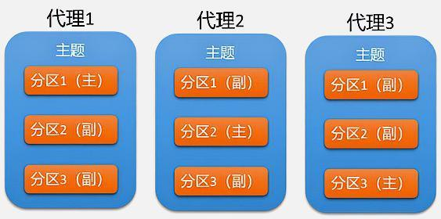
复制（Replication）
一个partition的复制个数（replication factor）包括这个partition的leader本身。
所有对partition的读和写都通过leader。
Followers通过pull获取leader上log（message和offset）。
如果一个follower挂掉、卡住或者同步太慢，leader会把这个follower从”in sync replicas“（ISR）列表中删除。
当所有的”in sync replicas“的follower把一个消息写入到自己的log中时，这个消息才被认为是”committed“的。

Slide 19
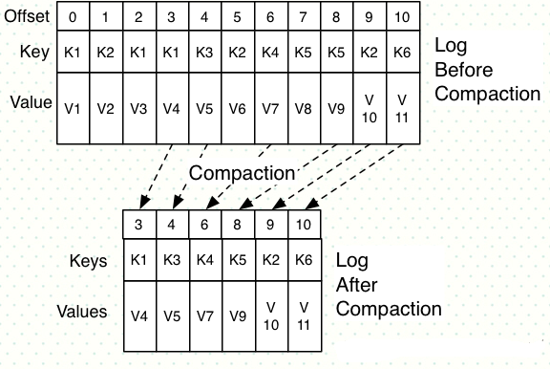
日志压缩（Log Compaction）
将数据压缩，只保留每个key最后一个版本的数据。
针对一个topic的partition，压缩使得Kafka至少知道每个key对应的最后一个值。
压缩不会重排序消息。
消息的offset是不会变的。
消息的offset是顺序的。

Slide 20
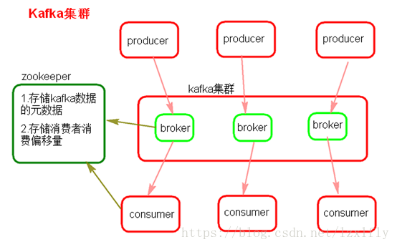
Zookeeper协调控制
Producer端使用zookeeper用来"发现"broker列表,以及和Topic下每个partition leader建立socket连接并发送消息.
Broker端 使用zookeeper用来注册broker信息,已经监测partitionleader存活性.
Consumer端 使用zookeeper用来注册consumer信息,其中包括consumer消费的partition列表等,同时也用来发现broker列表,并和partition leader建立socket连接,并获取消息.

Slide 21
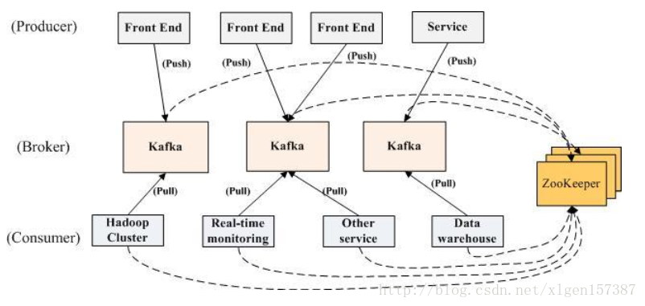
2.2 KAFKA基本原理

Slide 22
2.2 KAFKA基本原理
生产者将数据生产出来，交给 broker 进行存储，消费者需要消费数据了，就从broker中去拿出数据来，然后完成一系列对数据的处理操作。
多个 broker 协同合作，producer 和 consumer 部署在各个业务逻辑中被频繁的调用，三者通过 zookeeper管理协调请求和转发。这样一个高性能的分布式消息发布订阅系统就完成了。
图上有个细节需要注意，producer 到 broker 的过程是 push，也就是有数据就推送到 broker，而 consumer 到 broker 的过程是 pull，是通过 consumer 主动去拉数据的，而不是 broker 把数据主懂发送到 consumer 端的。
Notes:
对照上页PPT进行讲解

Slide 23
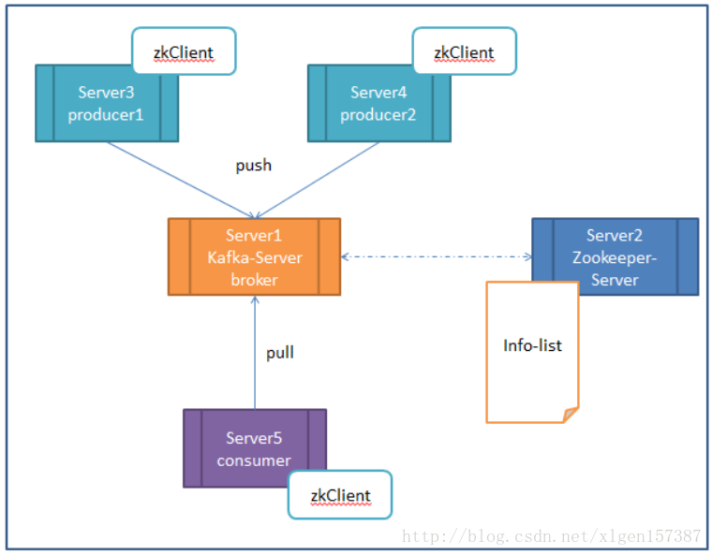
2.3 执行流程

Slide 24
2.3 执行流程
我们看上面的图，我们把 broker 的数量减少，只有一台。现在假设我们按照上图进行部署：
（1）Server-1 broker 其实就是 kafka 的 server，因为 producer 和 consumer 都要去还它。 Broker 主要还是做存储用。
（2）Server-2 是 zookeeper 的 server 端，它维持了一张表，记录了各个节点的 IP、端口等信息。
（3）Server-3、 4、 5 他们的共同之处就是都配置了 zkClient，更明确的说，就是运行前必须配置 zookeeper的地址，道理也很简单，这之间的连接都是需要 zookeeper 来进行分发的。
（4）Server-1 和 Server-2 的关系，他们可以放在一台机器上，也可以分开放，zookeeper 也可以配集群。目的是防止某一台挂了。
简单说下整个系统运行的顺序：
（1）启动zookeeper 的 server
（2）启动kafka 的 server
（3）Producer 如果生产了数据，会先通过 zookeeper 找到 broker，然后将数据存放到 broker
（4）Consumer 如果要消费数据，会先通过 zookeeper 找对应的 broker，然后消费。
Notes:
对照上页PPT进行讲解

Slide 25

2.4 KAFKA特性
高吞吐量、低延迟
每秒可以处理几十万条消息，它的延迟最低只有几毫秒
可扩展性可扩展性
KAFKA集群支持热扩展
容错性
允许集群中节点失败（若副本数量为n,则允许n-1个节点失败）
持久性、可靠性
消息被持久化到本地磁盘，并且支持数据备份防止数据丢失
高并发
支持数千个客户端同时读写
支持实时在线处理和离线处理
可以结合Storm、Hadoop使用

Slide 26
PART 03
KAFKA 的 使 用 场 景

Slide 27
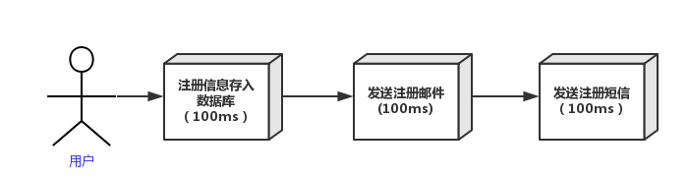
3.1 异步处理
场景说明：用户注册后，需要发注册邮件和注册短信。传统的做法有两种1.串行的方式；2.并行方式。
串行方式：将注册信息持久化后，发送注册邮件，再发送注册短信。三个业务全部完成后，返回给客户端。

Slide 28
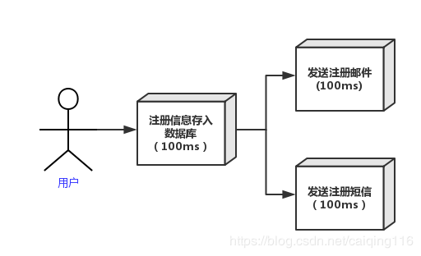
3.1 异步处理
并行方式：将注册信息持久化后，发送注册邮件的同时，发送注册短信。三个业务全部完成后，返回给客户端。与串行的差别是，并行的方式可以提高处理的时间。

Slide 29

3.1 异步处理
假设三个业务节点每个使用100毫秒钟，不考虑其他开销，则串行方式的时间是300ms，并行的时间可能是200毫秒。则串行的方式1秒内可处理3次请求，并行方式1秒内可处理5次请求，综上所述，传统的方式系统的性能（并发量，吞吐量，响应时间）会有瓶颈。如何解决这个问题呢？

Slide 30
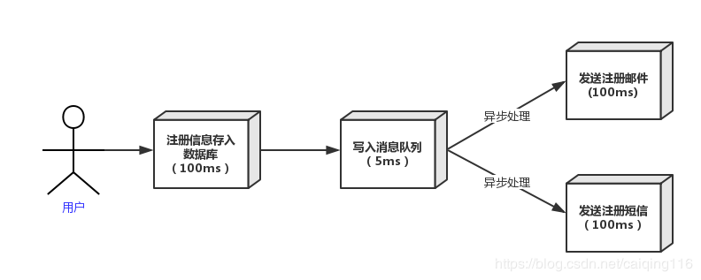
3.1 异步处理
引入消息队列，将不是必须的业务逻辑，异步处理。如下图所示：
按照上图，用户的响应时间相当于是注册信息写入数据库的时间和将消息插入消息队列，也就是105毫秒。注册邮件，发送短信消息写入队列后，直接返回。如此消息队列异步处理后，1秒内可处理9次请求。大大提高了系统的性能。

Slide 31
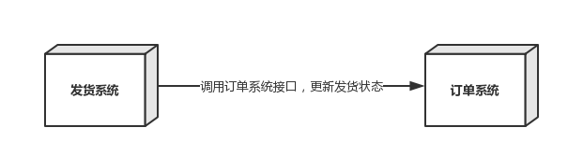
3.2 应用解耦
场景说明：后台发货系统，发货后快递发货系统需要通知订单系统，该订单已发货。如果我们用传统的做法是，快递发货系统调用订单系统的接口，更新订单为已发货。如下图
传统模式的缺点： 1） 假如订单系统无法访问，则订单更新为已发货失败，从而导致发货失败； 2） 发货系统与订单系统耦合；

Slide 32
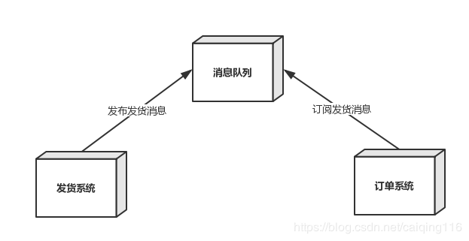
3.2 应用解耦
如何解决以上问题呢？引入应用消息队列后的方案，如下图：
发货系统：发货后，发货系统完成持久化处理，将消息写入消息队列，返回发货成功。 订单系统：订阅发货的消息，获取发货信息，订单系统根据信息，进行更新操作。
如上，发货系统在发货的时候不用关心后续操作了，如果订单系统不能正常使用。也不影响正常发货，实现订单系统与发货系统的应用解耦。

Slide 33
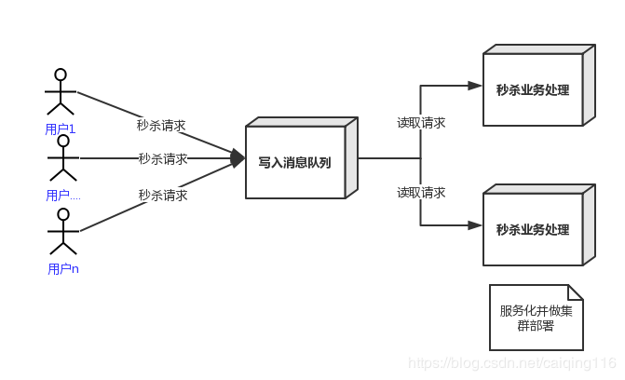
3.3 流量削锋
流量削锋也是消息队列中的常用场景，一般在秒杀或团抢活动中使用广泛。
应用场景：秒杀活动，一般会因为流量过大，导致流量暴增，应用挂掉。为解决这个问题，一般需要在应用前端加入消息队列。

Slide 34
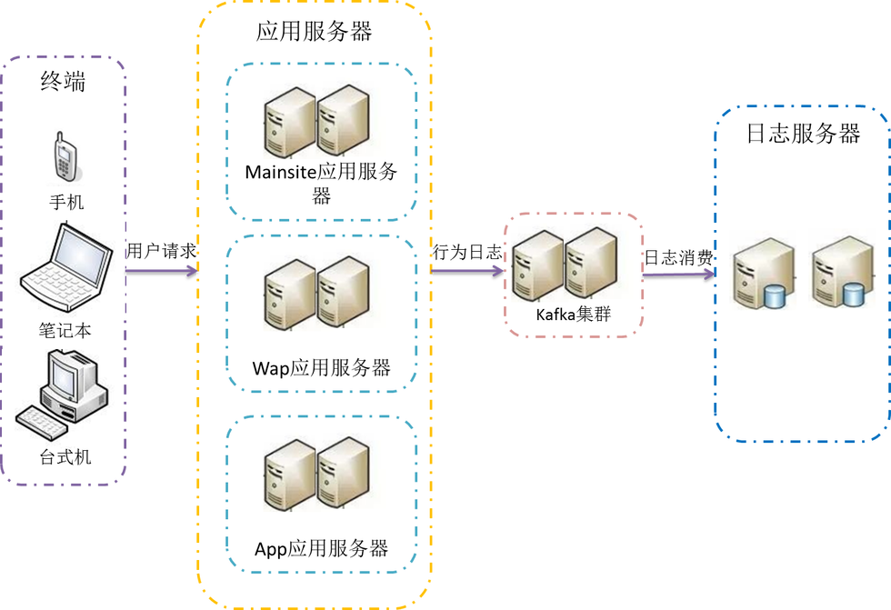
3.4 日志处理
kafka的特性决定它非常适合作为“日志收集中心”。
application可以将操作日志“批量”“异步”的发送到kafka集群中,而不是保存在本地或者DB中。
kafka可以批量提交消息/压缩消息等,这对producer端而言,几乎感觉不到性能的开支.此时consumer端可以使hadoop等其他系统化的存储和分析系统。

Slide 35
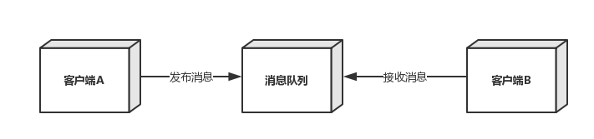
3.5 消息通讯
消息通讯是指，消息队列一般都内置了高效的通信机制，因此也可以用在实现消息通讯。如点对点消息队列，或者聊天室等。
点对点通讯：客户端A和客户端B使用同一队列，进行消息通讯。

Slide 36
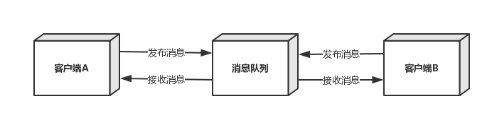
3.5 消息通讯
聊天室通讯：客户端A，客户端B 订阅同一主题，进行消息发布和接收。

Slide 37
PART 04
KAFKA 主 要 配 置

Slide 38
4.1 Broker配置
参数 | 默认值 | 描述
broker.id | -1 | 每一个boker都有一个唯一的id作为它们的名字。当该服务器的IP地址发生改变时，broker.id没有变化，则不会影响consumers的消息情况
port | 9092 | broker server服务端口
host.name | "" | broker的主机地址，若是设置了，那么会绑定到这个地址上，若是没有，会绑定到所有的接口上，并将其中之一发送到ZK
log.dirs | /tmp/kafka-logs | kafka数据的存放地址，多个地址的话用逗号分割,多个目录分布在不同磁盘上可以提高读写性能 /data/kafka-logs-1，/data/kafka-logs-2
message.max.bytes | 1000012 | 表示消息体的最大大小，单位是字节
num.network.threads | 3 | broker处理消息的最大线程数，一般情况下数量为cpu核数
num.io.threads | 8 | 处理IO的线程数
log.flush.interval.messages | Long.MaxValue | 在数据被写入到硬盘和消费者可用前最大累积的消息的数量
log.flush.interval.ms | Long.MaxValue | 在数据被写入到硬盘前的最大时间
log.flush.scheduler.interval.ms | Long.MaxValue | 检查数据是否要写入到硬盘的时间间隔。
log.retention.hours | 168 (24*7) | 控制一个log保留多长个小时

Slide 39
4.1 Broker配置
参数 | 默认值 | 描述
log.retention.bytes | -1 | 控制log文件最大尺寸
log.cleaner.enable | FALSE | 是否log cleaning
log.cleanup.policy | delete | delete还是compat.
log.segment.bytes | 1073741824 | 单一的log segment文件大小
log.roll.hours | 168 | 开始一个新的log文件片段的最大时间
background.threads | 10 | 后台线程序
num.partitions | 1 | 默认分区数
socket.send.buffer.bytes | 102400 | socket SO_SNDBUFF参数
socket.receive.buffer.bytes | 102400 | socket SO_RCVBUFF参数
zookeeper.connect |  | 指定zookeeper连接字符串， 格式如hostname:port/chroot。chroot是一个namespace
zookeeper.connection.timeout.ms | 6000 | 指定客户端连接zookeeper的最大超时时间
zookeeper.session.timeout.ms | 6000 | 连接zk的session超时时间
zookeeper.sync.time.ms | 2000 | zk follower落后于zk leader的最长时间

Slide 40
4.2 Consumer主要配置
参数 | 默认值 | 描述
groupid | groupid | 一个字符串用来指示一组consumer所在的组
socket.timeout.ms | 30000 | socket超时时间
socket.buffersize | 64*1024 | socket receive buffer
fetch.size | 300 * 1024 | 控制在一个请求中获取的消息的字节数。 这个参数在0.8.x中由fetch.message.max.bytes,fetch.min.bytes取代
backoff.increment.ms | 1000 | 这个参数避免在没有新数据的情况下重复频繁的拉数据。 如果拉到空数据，则多推后这个时间
queued.max.message.chunks | 2 | high level consumer内部缓存拉回来的消息到一个队列中。 这个值控制这个队列的大小
auto.commit.enable | TRUE | 如果true,consumer定期地往zookeeper写入每个分区的offset
auto.commit.interval.ms | 10000 | 往zookeeper上写offset的频率
auto.offset.reset | largest | 如果offset出了返回，则 smallest: 自动设置reset到最小的offset. largest : 自动设置offset到最大的offset. 其它值不允许，会抛出异常.
consumer.timeout.ms | -1 | 默认-1,consumer在没有新消息时无限期的block。如果设置一个正值， 一个超时异常会抛出
rebalance.retries.max | 4 | rebalance时的最大尝试次数

Slide 41
4.3 Producer主要配置
参数 | 默认值 | 描述
producer.type | sync | 指定消息发送是同步还是异步。异步asyc成批发送用kafka.producer.AyncProducer， 同步sync用kafka.producer.SyncProducer
metadata.broker.list | boker list | 使用这个参数传入boker和分区的静态信息，如host1:port1,host2:port2, 这个可以是全部boker的一部分
compression.codec | NoCompressionCodec | 消息压缩，默认不压缩
compressed.topics | null | 在设置了压缩的情况下，可以指定特定的topic压缩，未指定则全部压缩
message.send.max.retries | 3 | 消息发送最大尝试次数
retry.backoff.ms | 300 | 每次尝试增加的额外的间隔时间
topic.metadata.refresh.interval.ms | 600000 | 定期的获取元数据的时间。当分区丢失，leader不可用时producer也会主动获取元数据，如果为0，则每次发送完消息就获取元数据，
 |  | 不推荐。如果为负值，则只有在失败的情况下获取元数据。
queue.buffering.max.ms | 5000 | 在producer queue的缓存的数据最大时间，仅仅for asyc
queue.buffering.max.message | 10000 | producer 缓存的消息的最大数量，仅仅for asyc
queue.enqueue.timeout.ms | -1 | 0当queue满时丢掉，负值是queue满时block,正值是queue满时block相应的时间，仅仅for asyc
batch.num.messages | 200 | 一批消息的数量，仅仅for asyc
request.required.acks | 0 | 0表示producer无需等待leader的确认，1代表需要leader确认写入它的本地log并立即确认，-1代表所有的备份都完成后确认。 仅仅for sync
request.timeout.ms | 10000 | 确认超时时间

Slide 42
PART 05
总 结

Slide 43
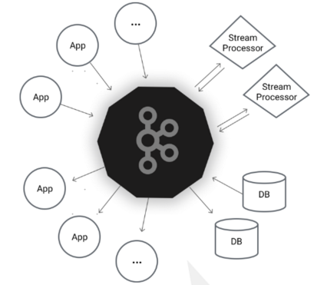
相互解耦，解放上游，削峰填谷
原来这才是KAFKA

Slide 44
版权声明
本课件所采用的部分文字、图片及代码片段摘录于CSDN、CNBLOGS及易学网等其他第三方社区文章，
本课件仅用于顺丰科技有限公司内部学习、研究之用，不涉及商业用途。
所涉对应部分文字、图片及代码片段版权归属原版权方所有，
本课件版权归属顺丰科技有限公司。
Notes:
能量包-1：课程名称的包装

Slide 45


THANK YOU
原来这才是KAFKA

